Slide 1
Ciao Bambini
Piante Produttrici
Fotosintesi clorofilliana
Insegnanti: C. D’Antò , R. De Falco

Slide 2
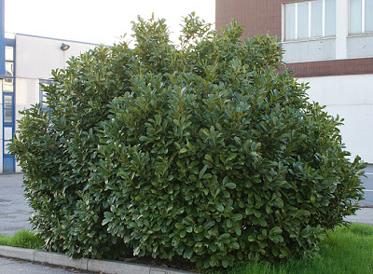
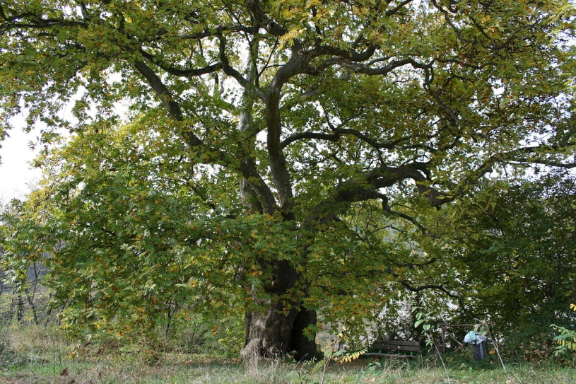
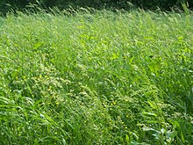
Piante Produttrici
Piante Arbustive
Piante Arboree
Piante erbacee

Slide 3
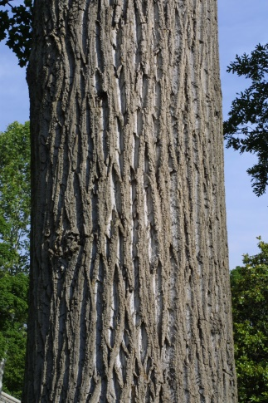
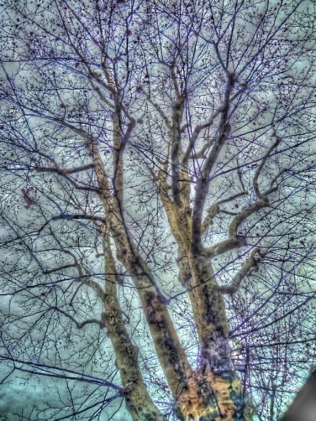
Piante Arboree
Fanno parte delle piante arborea, gli ALBERI.
Possono raggiungere grandi altezze. Sono composti da un fusto legnoso: il TRONCO.
I RAMI partono dal tronco e
crescono lontani dal terreno

Slide 4
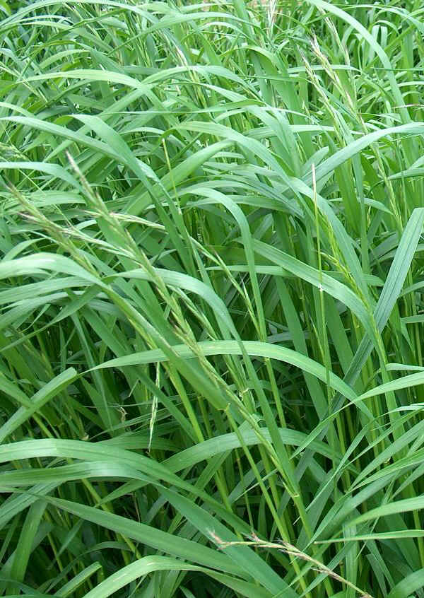
Piante Arbustive
Hanno un fusto legnoso.
I rami partono dal terreno
Piante erbacee
Sono fili d’erba e non hanno il fusto

Slide 5
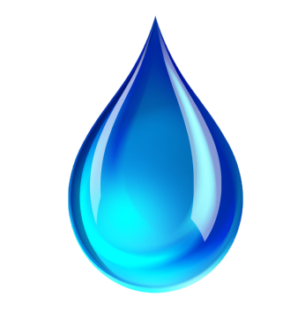
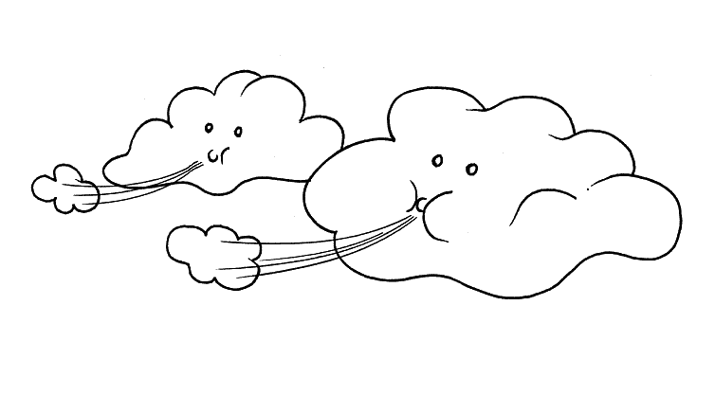
Le piante sono AUTOTROFE, cioè si producono il cibo da sole, quindi PRODUTTORI
La loro nutrizione avviene grazie alla presenza di tre elementi fondamentali: SOLE, ACQUA E ARIA

Slide 6
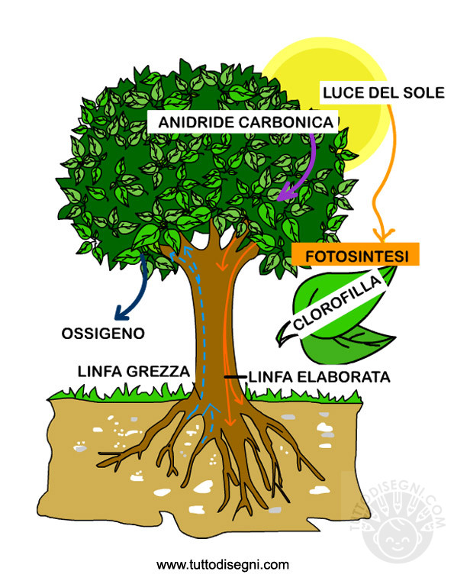
Osserva lo schema
Le radici assorbono dal terreno acqua e sali minerali sotto forma di linfa grezza;
La linfa grezza sale lungo il fusto e raggiunge le foglie;
Le foglie, attraverso gli stomi, catturano l’anidride carbonica presente nell’aria;
La luce solare innesca la fotosintesi clorofilliana presente nei cloroplasti: la linfa grezza e l’anidride carbonica vengono trasformati in linfa elaborata;
A conclusione della fotosintesi, la pianta rilascia nell’aria ossigeno.

Slide 7
Ti presento Cloroplasto

Slide 8
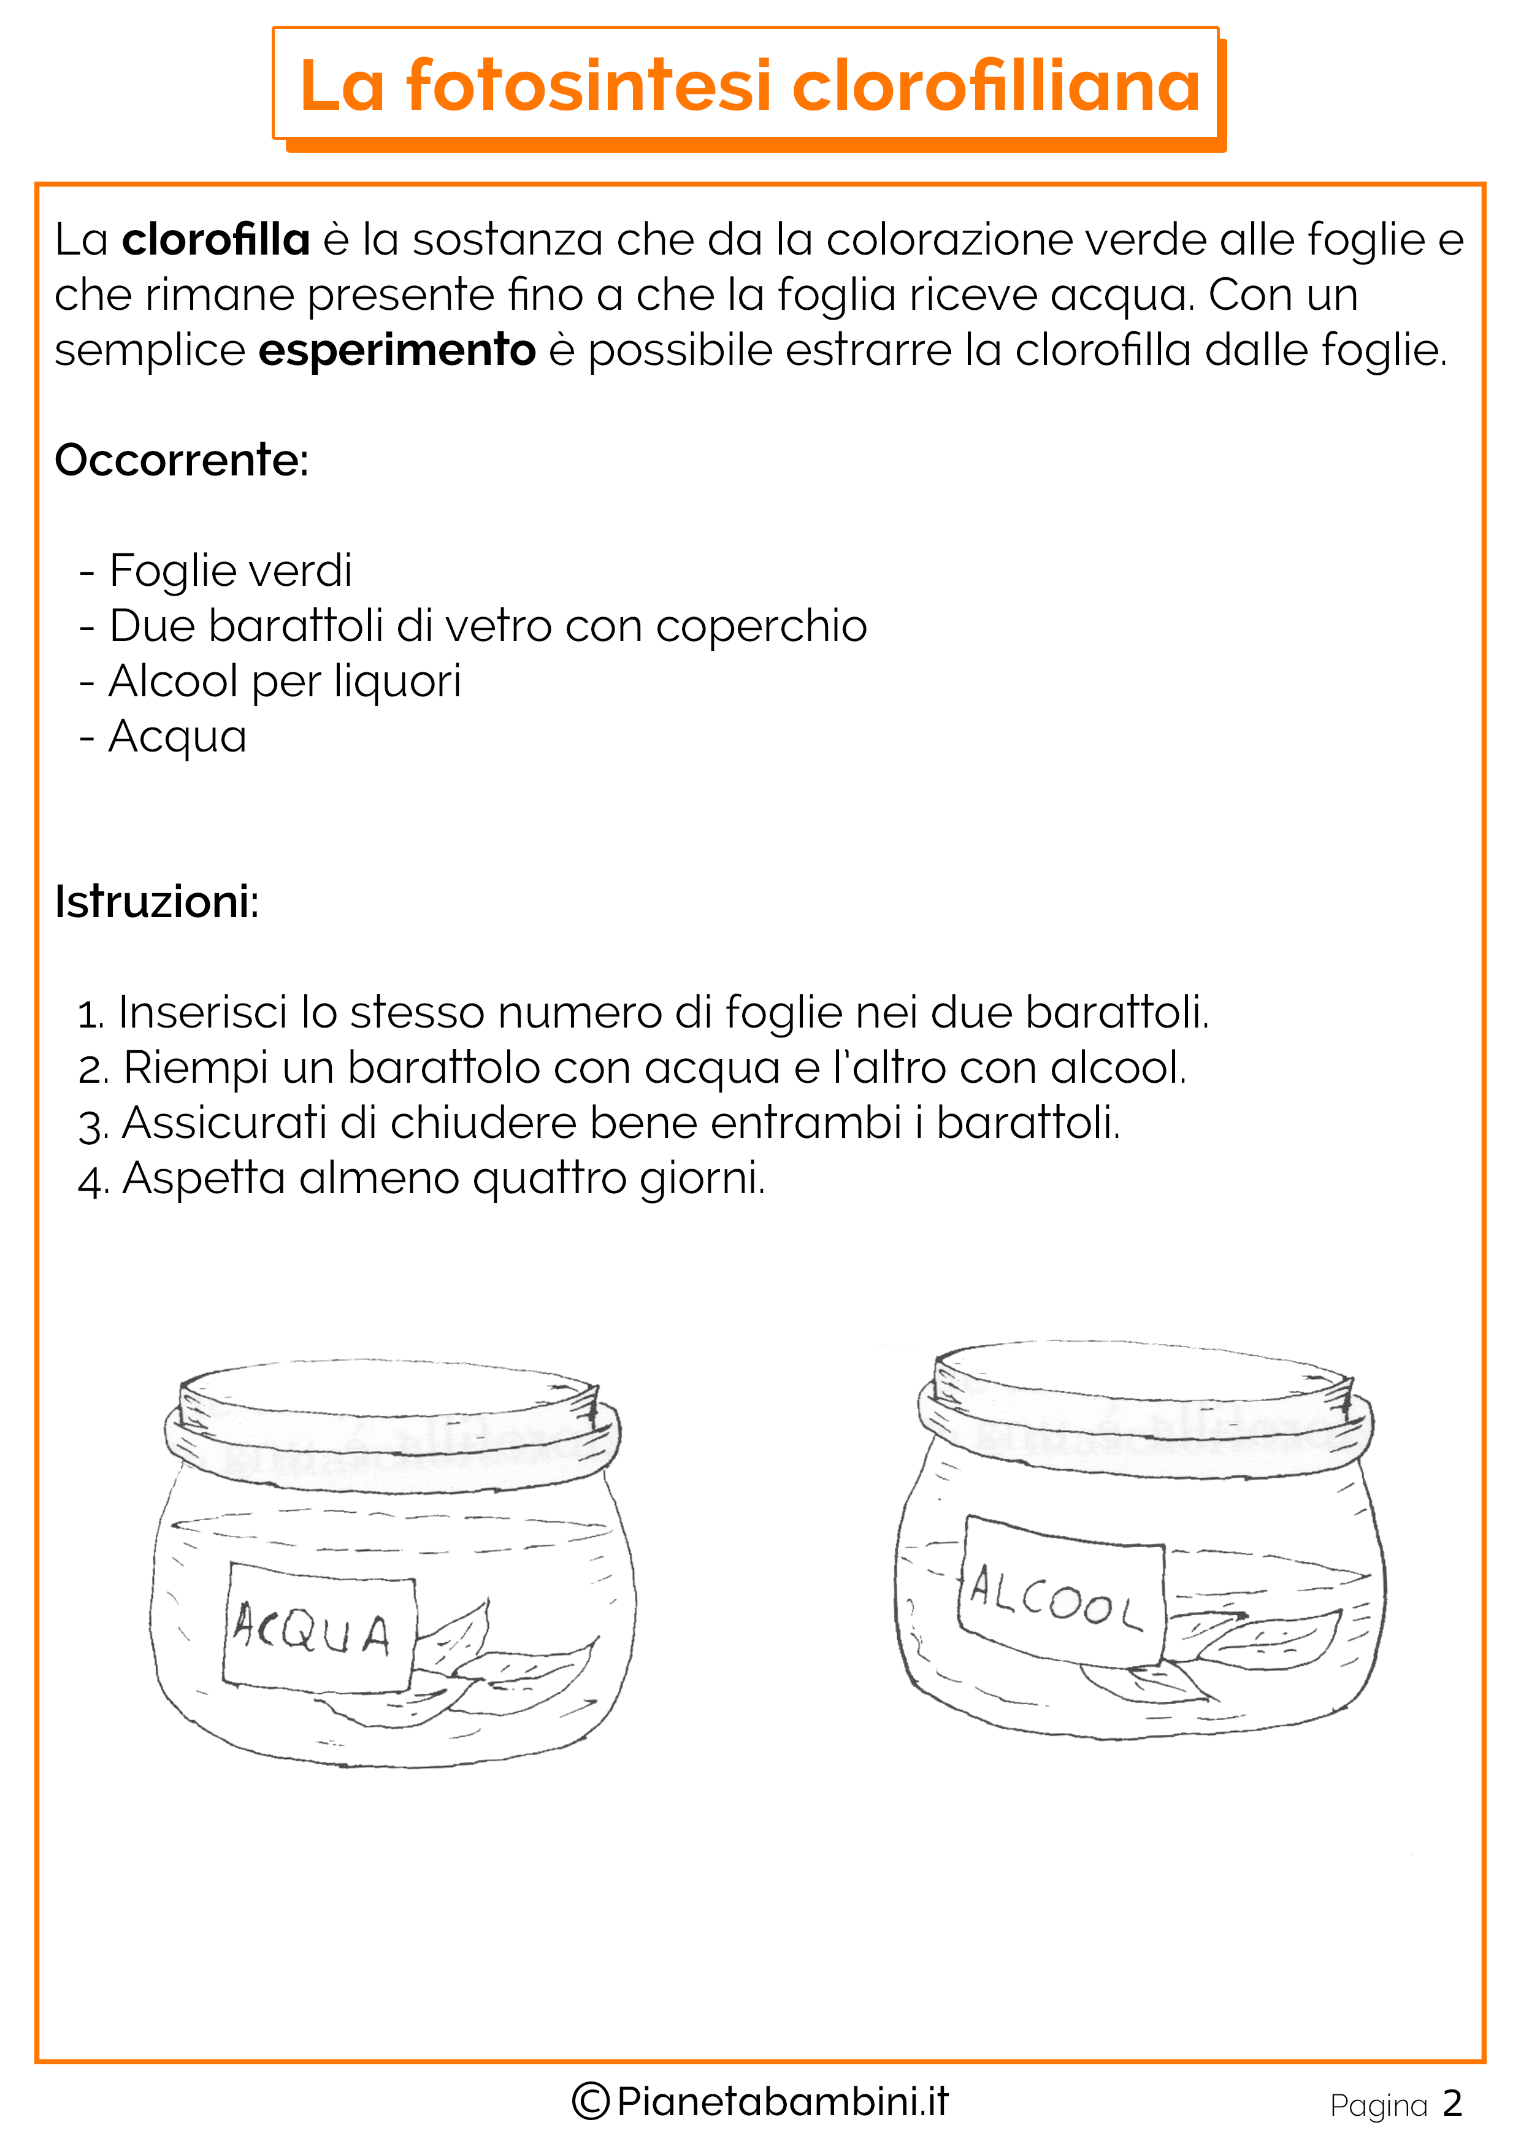
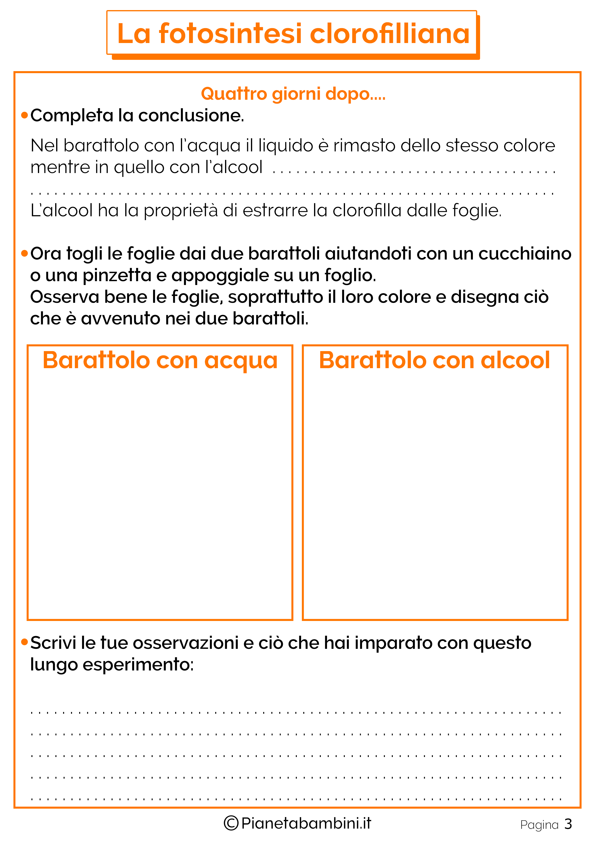
Ora tocca a te: Studia pagina 136 e 137 del libro «Ci vuole un Sorriso» e con l’aiuto di mamma e papà fai questo esperimento!
Ciao i tuoi maestri

